Slide 1


I
T
D
U
T
BÁO CÁO CHUYÊN ĐỀ
CÔNG NGHỆ PHẦN MỀM
ĐỀ TÀI:
XÂY DỰNG WEBSITE HỌC TIẾNG ANH TRỰC TUYẾN

Slide 2


DANH SÁCH THÀNH VIÊN NHÓM
Văn Thị Mỹ Linh - Scrum Master
Mai Thị Hương - Product Owner
Huỳnh Phong Lưu
Nguyễn Khánh Hà
Nguyễn Văn Mẫn
Triệu Tấn Danh
Nguyễn Văn Phụng
Trần Quốc Đại
Huỳnh Thị Diệu Trâm

Slide 3

NỘI DUNG
Ý tưởng
Phân tích
Tiến trình thực hiện
Thuận lợi & khó khăn
Demo

Slide 4
Ý TƯỞNG
Nhu cầu học tiếng
anh trực tuyến
Linh hoạt và đồng bộ
Ý tưởng
Dễ tiếp cận và
thuận tiện
Tiết kiệm chi phí
Tiết kiệm thời gian

Slide 5
PHÂN TÍCH
Xây dựng website: English Course Management.
Mục đích: hỗ trợ việc học tiếng anh trực tuyến và quản lý các khóa học một cách hiệu quả hơn.
Mô hình làm việc: SCRUM

Slide 6
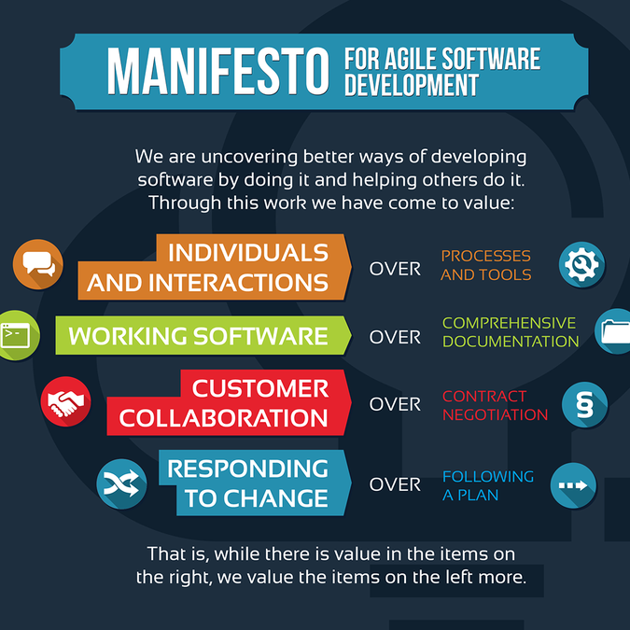

Slide 7
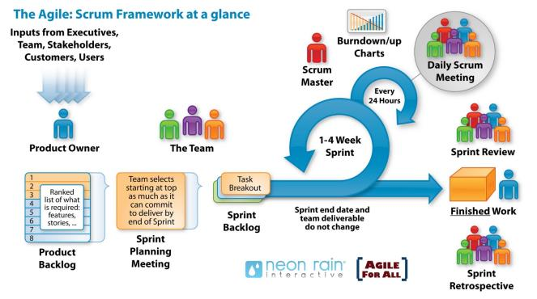

Slide 8
TIẾN TRÌNH THỰC HIỆN

Slide 9
SPRINT 0
Thời gian: 9h – 10h ngày 14/2.
Nhiệm vụ:
Lập TeamBoard gồm các cột Forecast, ToDo, Doing, Review, Done.
Tạo ra Team Agreement, DoD của nhóm.
Vẽ biểu đồ Burn-up Chart.

Slide 10
SPRINT 1
Thời gian: 10h – 12h ngày 14/2.
Nhiệm vụ:
Thiết kế cơ sở dữ liệu.
Tạo màn hình login và màn hình sign up.

Slide 11
SPRINT 2
Thời gian: 13h30 – 15h30 ngày 14/2.
Nhiệm vụ:
Tạo giao diện homepage.
Code chức năng login.

Slide 12
SPRINT 3
Thời gian: 15h30 – 17h30 ngày 14/2.
Nhiệm vụ:
Code chức năng logout.
Code chức năng sign up.

Slide 13
SPRINT 4
Thời gian: 9h – 11h ngày 15/2.
Nhiệm vụ:
Code chức năng xem video trailer của các khóa học.
Tạo màn hình thanh toán khóa học.
Tạo màn hình chi tiết khóa học.
Code chức năng thanh toán khóa học.

Slide 14
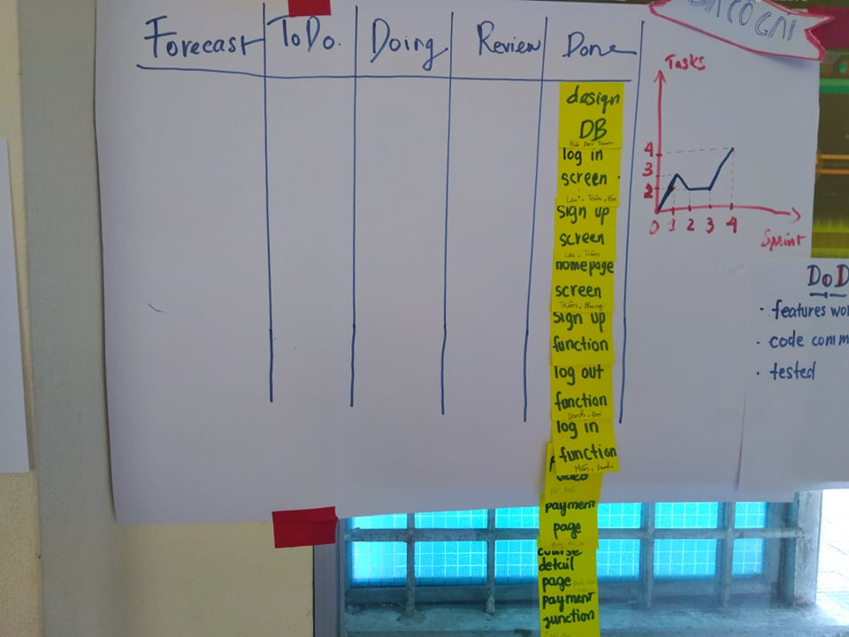

Slide 15
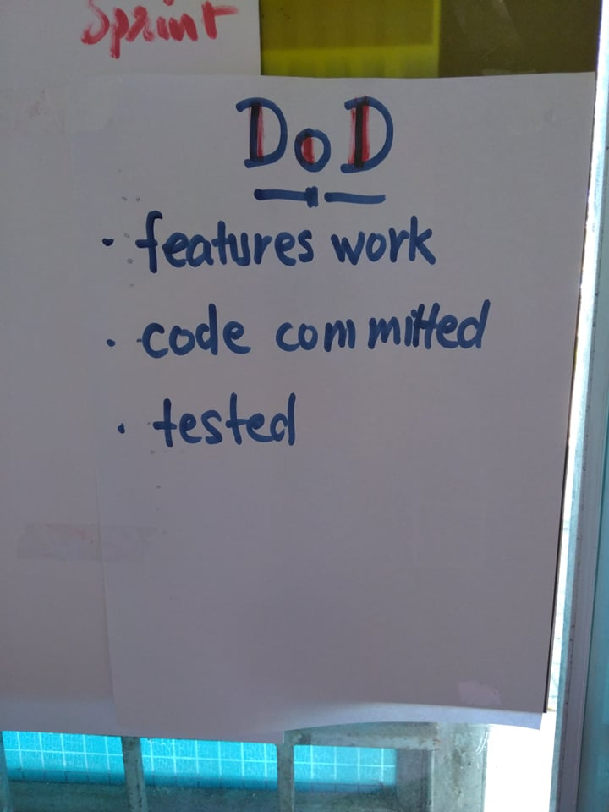
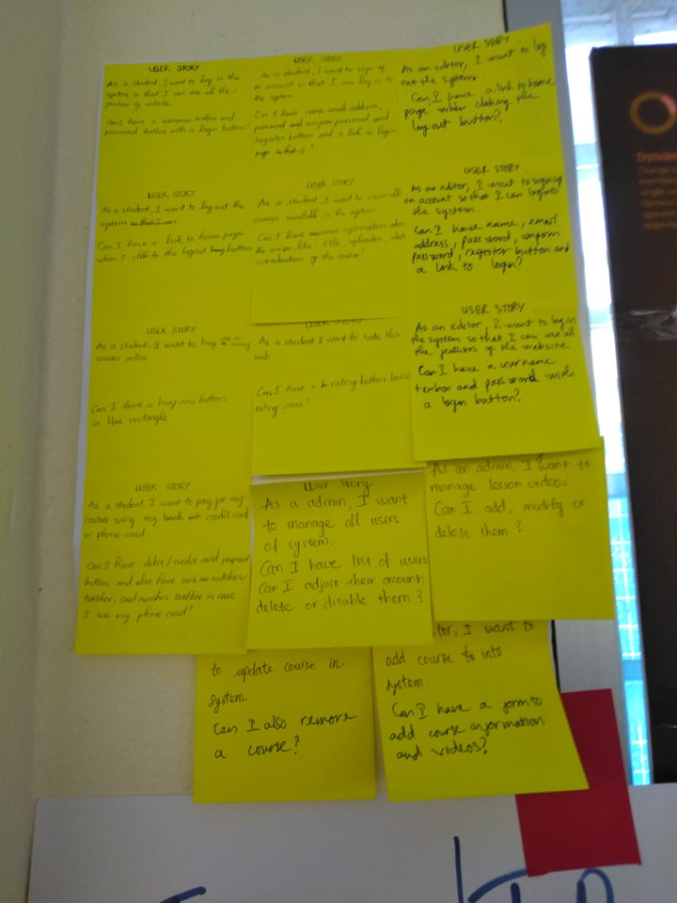
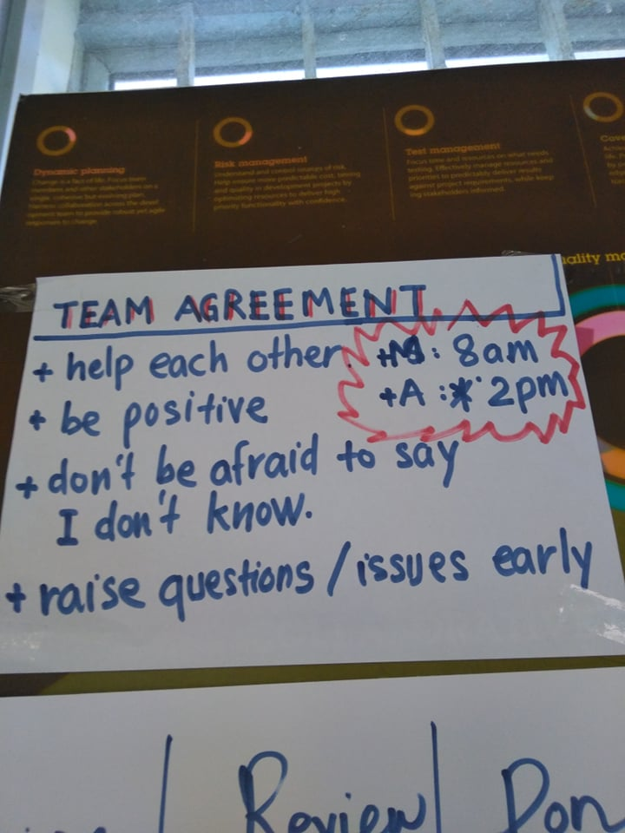

Slide 16
THUẬN LỢI:
Scrum
Teamwork
KHÓ KHĂN:
Estimation
Time
Teamwork
Technology
THUẬN LỢI
&
KHÓ KHĂN

Slide 17
KẾT QUẢ

Slide 18

CẢM ƠN MỌI NGƯỜI
ĐÃ LẮNG NGHE!
I
T
D
U
T

